Slide 1
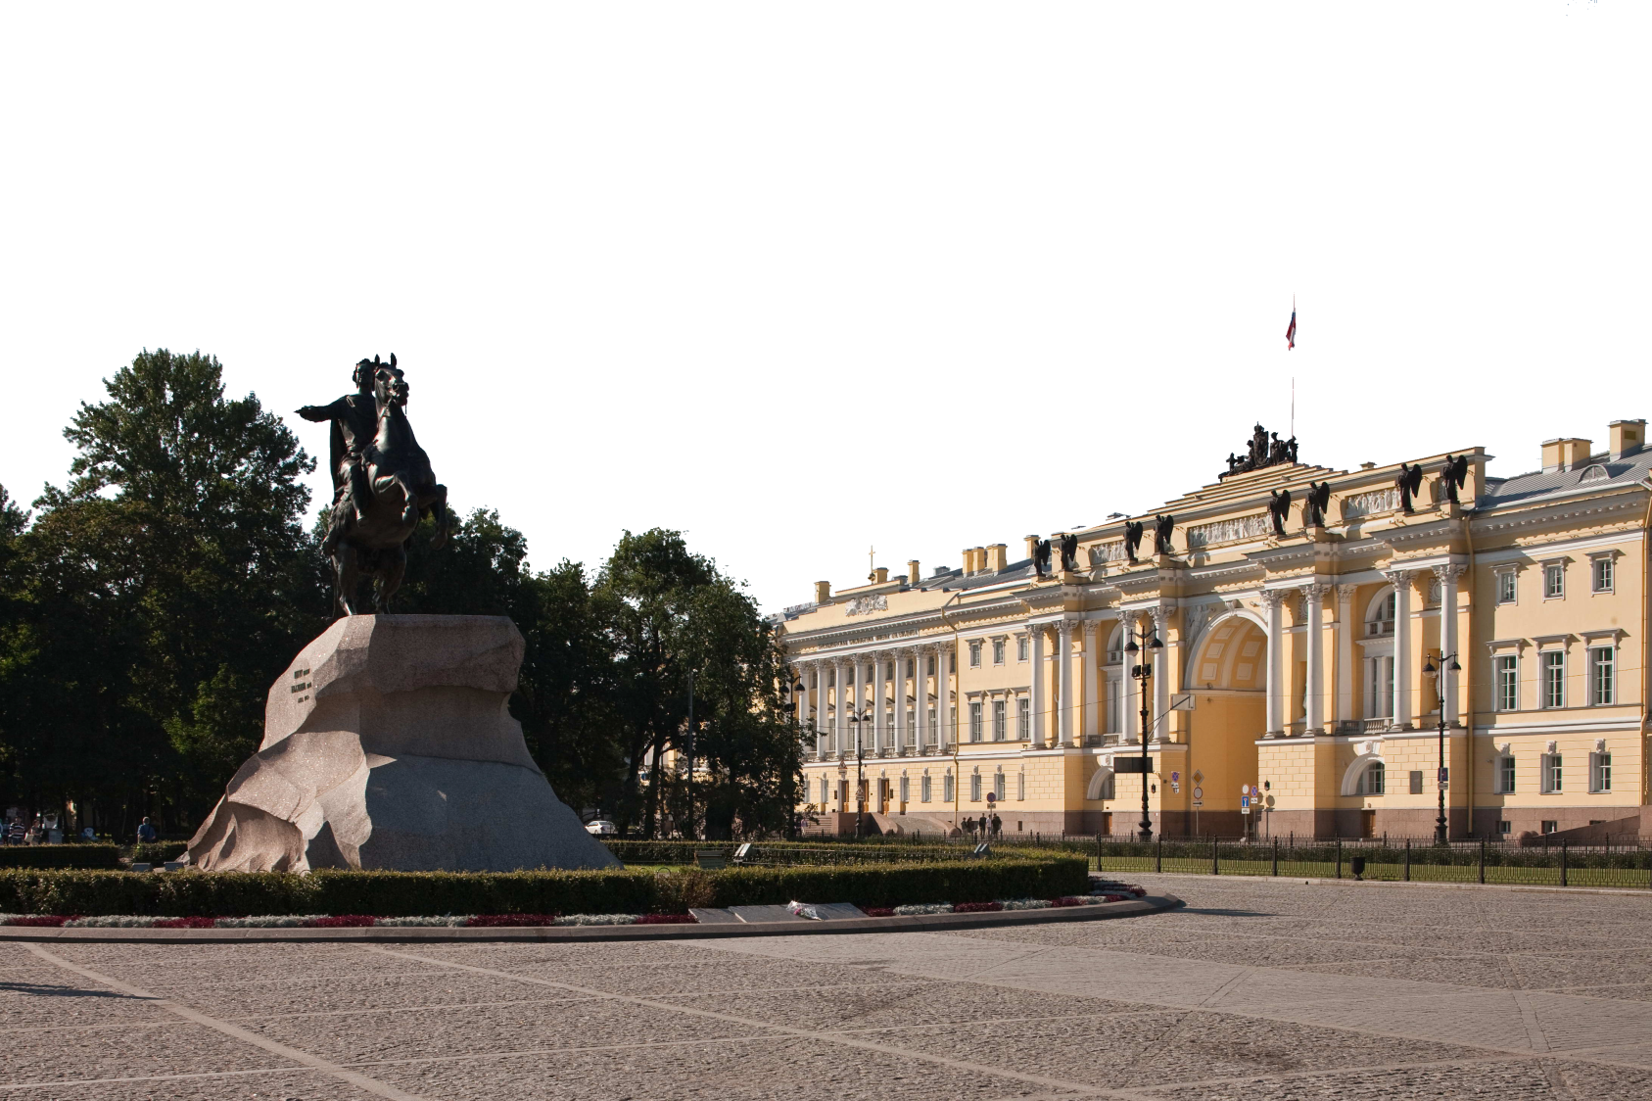
Президентская библиотека имени Б.Н. Ельцина
Коллекционный принцип организации электронного ресурса
в Президентской библиотеке
Сакаев Артур Альфирович
Главный библиограф отдела формирования и обработки информационных ресурсов
Президентской библиотеки имени Б.Н. Ельцина
Киев, Украина, 5 июня 2013 г.
Национальная библиотека Украины им. В. И. Вернадского

Slide 2
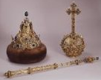
Архивы
Библиотеки
Музеи
Национальный электронный ресурс

Slide 3
Основные задачи Президентской библиотеки
Формирование национального электронного ресурса по теории, истории и практике российской государственности и по вопросам русского языка как государственного языка России
Удовлетворение информационных потребностей общества путем обеспечения доступа к этому ресурсу
Народ
Власть
Язык
Территория
Электронный читальный зал
Интернет-портал

Slide 4
Принципы формирования
Определение тематики и видового состава коллекции
Экспертный отбор
По результатам экспертного отбора:
Для цифровых копий и электронных документов – установление соответствия требованиям Президентской библиотеки
Для материальных объектов – установление очерёдности оцифровки и выбор наиболее сохранного экземпляра для оцифровки и
Заключение договора с владельцем материального или электронного объекта

Slide 5
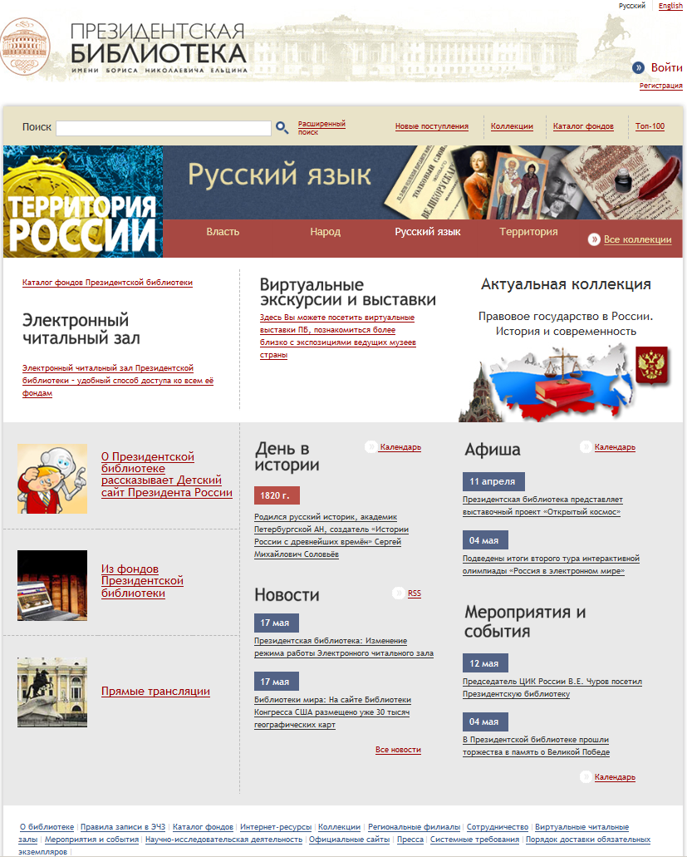
Состав ресурсов
Основной контент
Событийный контент

Slide 6
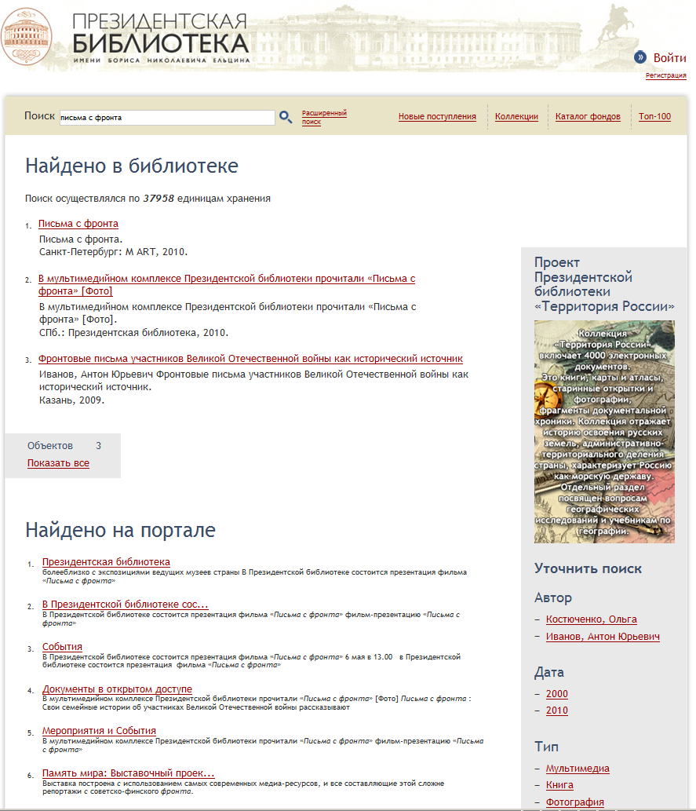
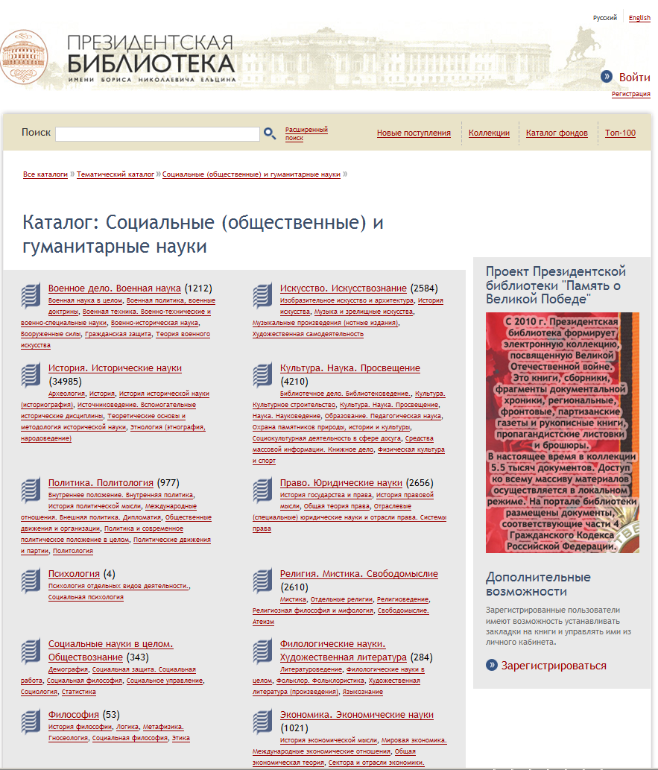
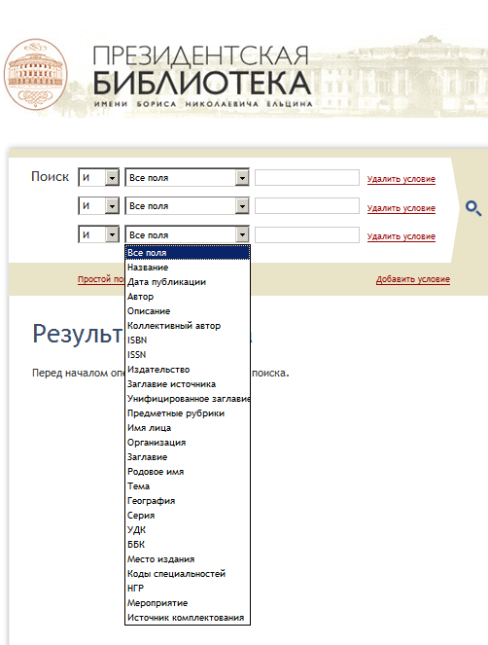
Общий доступ
Поисковая форма

Slide 7
Коллекционный принцип организации
электронного ресурса.
Коллекция как основа электронной библиотеки.
Электронная библиотека
- совокупность коллекций разнородных цифровых объектов, обладающих высокой степенью систематизации и структуризации как общего массива, так и его подмассивов.

Slide 8
Коллекция – основные характеристики (I)
1. Электронная коллекция – объектно-ориентирована;
2. В качестве объекта может выступать персона, событие, памятная дата, географическое место или конкретная тема, изучаемая пользователями в научных или образовательных целях;
3. Структура каждой коллекции имеет общие типологические черты построения и в то же время индивидуальные особенности, а также различную степень детализации разделов/подразделов в зависимости от выбранного объекта;
4. Коллекция и её отдельные части могут создаваться различными программными и техническими средствами и иметь различный интерфейс, сохраняя или образовывая при этом смысловое единство;

Slide 9
Коллекция – основные характеристики (II)
5. Отдельная коллекция может как включать в себя другие коллекции (низшего иерархического уровня), так и сама входить в другие коллекции (высшего иерархического уровня) в качестве составной части;
6. По мере развития коллекция может менять свою конфигурацию;
7. Коллекция может быть как «открытой», то есть последовательно и систематически пополняемой, так и «закрытой», наполнение которой на данный момент времени завершено;
8. Каждая коллекция описывается как отдельный объект и является точкой доступа по различным признакам.

Slide 10
Объект коллекции – историческое событие
Типология документов
Архивные материалы
Материальные объекты
Статьи
Официальные документы
Библиографические указатели
Фотографии
Книги
Аудиозаписи
Научно-популярные фильмы/Видео
Документальная хроника
Объект – историческое событие
Произведения об историческом событии
Тема
Географические объекты, связанные с событием
Персоналии, связанные с историческим событием
Учреждения, связанные событием
Контент +Контекст

Slide 11
Объект коллекции - персона
Типология документов
Архивные материалы
Материальные объекты
Статьи
Официальные документы
Биобиблиографические указатели
Фотографии
Книги
Аудиозаписи
Научно-популярные фильмы/Видео
Объект - персона
Документальная хроника
Документы о персоне
Труды самой персоны
События, связанные с персоной
Учреждения, связанные с персоной
Географические объекты, связанные с жизнью и деятельностью персоны
Другие персоны, связанные с персоной – объектом коллекции
Контент +Контекст

Slide 12
ВИДЫ Коллекций президентской библиотеки
* Основные тематические блоки
(Территория, Власть, Народ, Русский язык)
* Тематические коллекции
* Мини-коллекции

Slide 13
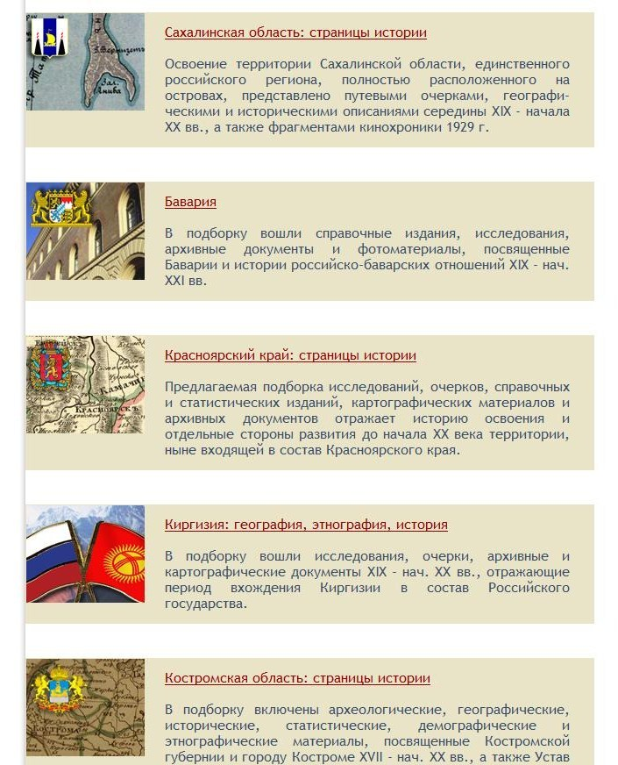
Актуальные коллекции

Slide 14
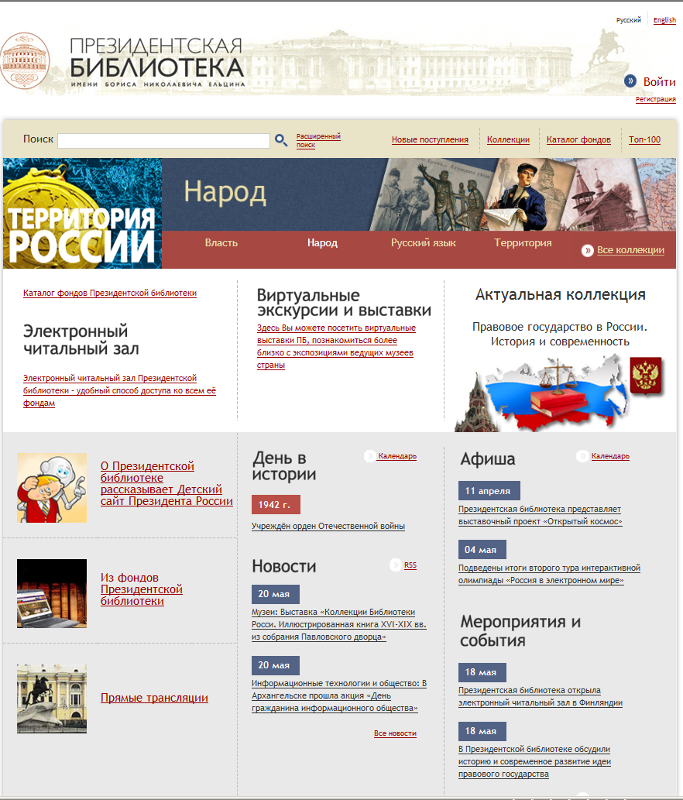
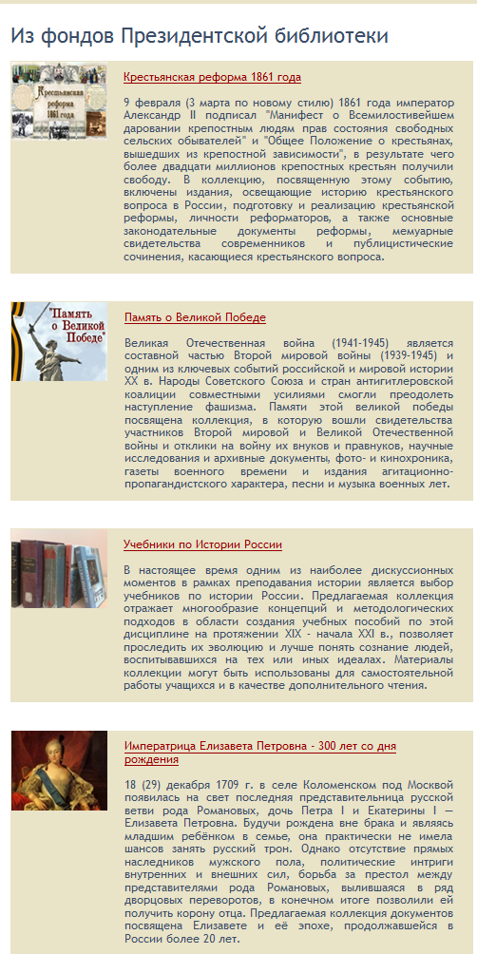

Slide 15
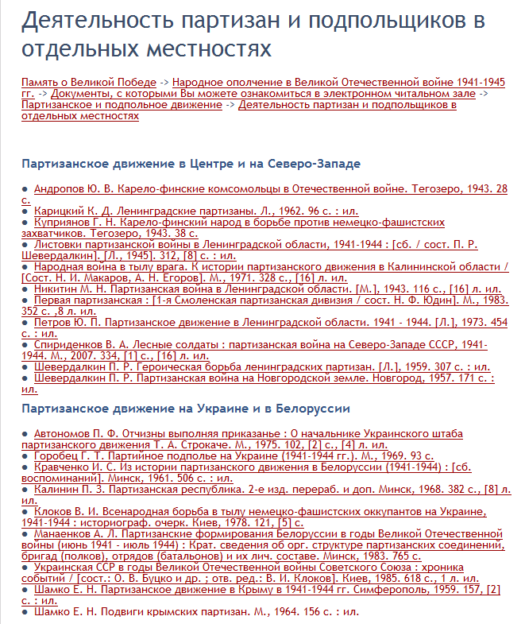
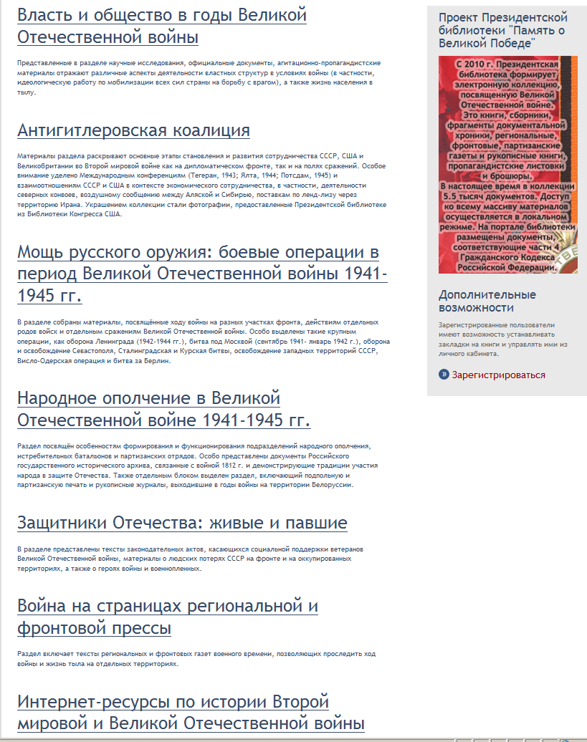
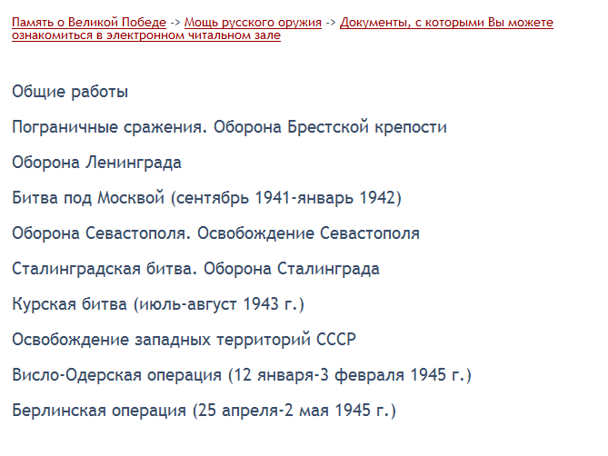
Память о великой победе
Власть
Народ
Территория
Мощь русского оружия

Slide 16
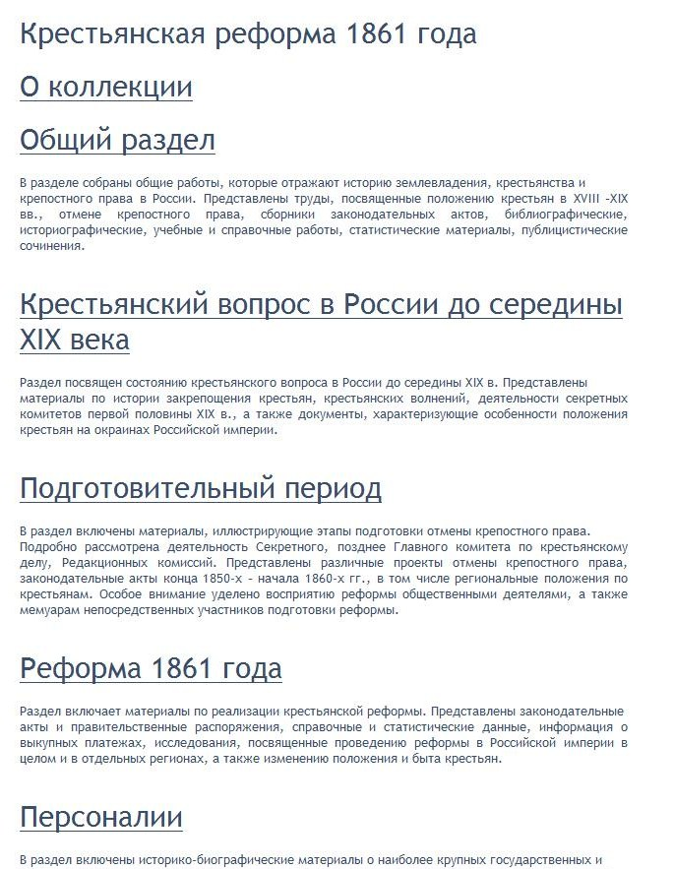

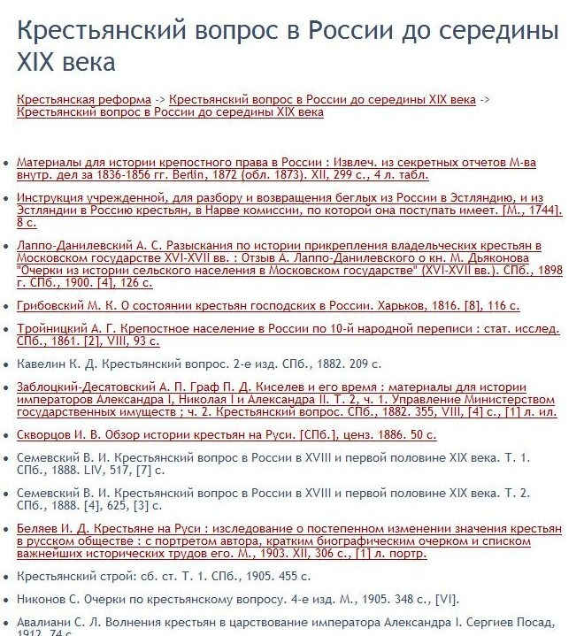
КРЕСТЬЯНСКАЯ РЕФОРМА 1861 года
Власть
Народ
Территория

Slide 17
Объект коллекции – событие
«Крестьянская реформа 1861 г.»
Типы документов в коллекции «Крестьянская реформа 1861 г.»
Книги, сборники, статьи – раскрывают исторические аспекты реформы
Архивные материалы (Фонд Главного выкупного учреждения – документы, показывающий процесс освобождения крестьян и наделения их земельными наделами) – 89.532 дела. В 2011 г. - 7 губерний из 49 ( Вологодская , Вятская, Новгородская , Олонецкая, Псковская и др.) – 12 тыс.
Официальные документы: манифест, указы правительственные распоряжения, рескрипты – всего 17 актов
Ведомственные издания:
Главный комитет по крестьянам;
Видео: раздел «Юбилеи реформы» - видеосюжеты, конференции и пр.
Библиографические указатели;
Материальные объекты (памятный знак, медаль, монета ).
Контент и контекст
Учреждения: Секретный комитет, Главный комитет по крестьянским делам, Редакционные комиссии, Губернские комитеты, Госсовет, Сенат, Кабинет министров и др.
Персоналии: император Александр Второй, Умковский А.М. , Семенов- Тян-Шанский П.П., Столыпин П.А., Лаппо-Данилевский А.С. и др.
Географические объекты: отдельные губернии;группы губерний со схожими условиями проведения реформы и др.
События: Развитие законодательной базы России в дореформенное и послереформенное время.

Slide 18
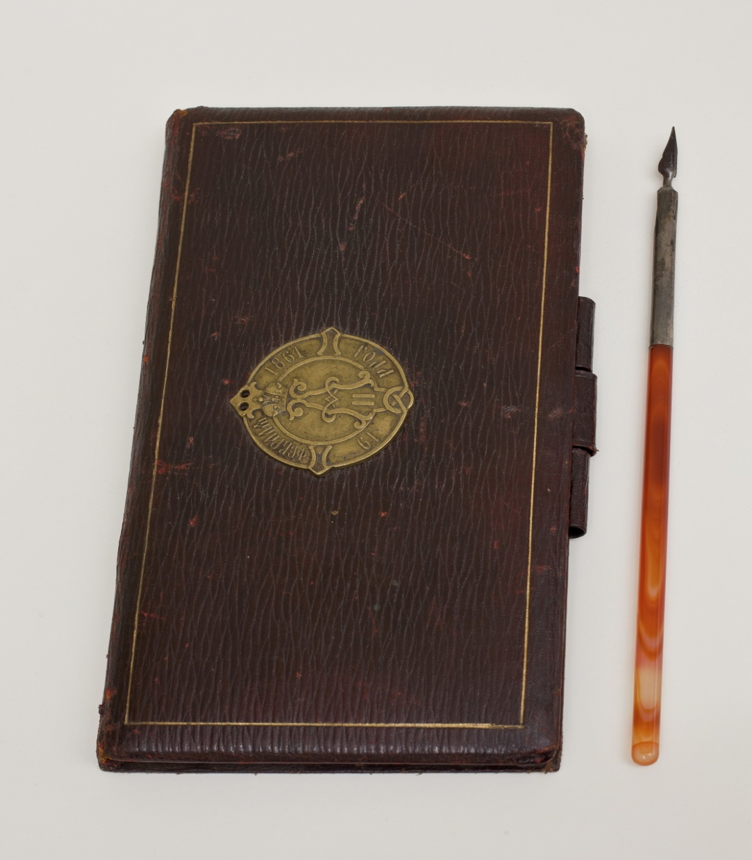

Пример цифровых копий материальных объектов в коллекции
По креСтьянской реформе 1861 года
№1: Нагрудный знак сельского старосты, закреплённый на записной книжке с золотым обрезом и с ручкой из полудрагоценного камня

Slide 19


Пример цифровых копий материальных объектов в коллекции
По креСтьянской реформе 1861 года
№2: Памятный знак, выпущенный в 1911 г. к 50-летию Освобождения крестьян

Slide 20


Пример цифровых копий материальных объектов в коллекции
По креСтьянской реформе 1861 года
№3: Памятная медаль, Научно-практическая конференция
«Великие реформы и модернизация России» (СПб., 2011)

Slide 21
коллекция «Крестьянская реформа 1861 г. - БЗ
Крестьянская реформа 1861 года [Коллекция] : тексты, архивные материалы, аудиовизуальные материалы. – Санкт-Петербург : Президентская библиотека им. Б. Н. Ельцина, 2011. – 251 ед. : цифровые копии, JPEG-файлы, WMV-файлы, цветные.
Содерж. разделы: О коллекции ; Общий раздел ; Крестьянский вопрос в России до середины XIX века ; Подготовительный период ; Реформа 1861 года ; Персоналии ; Юбилеи реформы.
Самый ранний документ коллекции опубликован в 1744 г., самый поздний – в 2011 г.
Материалы на русском и иностранных европейских языках.
Каждая единица имеет индивидуальное описание.
В коллекцию включены издания, освещающие историю крестьянского вопроса в России, подготовку и реализацию крестьянской реформы, личности реформаторов, а также основные законодательные документы реформы, мемуарные свидетельства современников и публицистические сочинения, касающиеся крестьянского вопроса.
Коллекция пополняется.
Место хранения: Президентская библиотека им. Б. Н. Ельцина (официальный сайт). Раздел «Из фондов Президентской библиотеки». URL: http://www.prlib.ru/Lib/pages/libfunds.aspx. Является частью коллекций «Власть» и «Народ».
1. Крестьянская реформа – Россия, 1861 2. Крестьянство – История – Россия 3. Коллекции Президентской библиотеки им. Б. Н. Ельцина «Власть», «Народ»
ББК 63.3(2)522-210.6+63.3(2)-282.2

